Slide 1
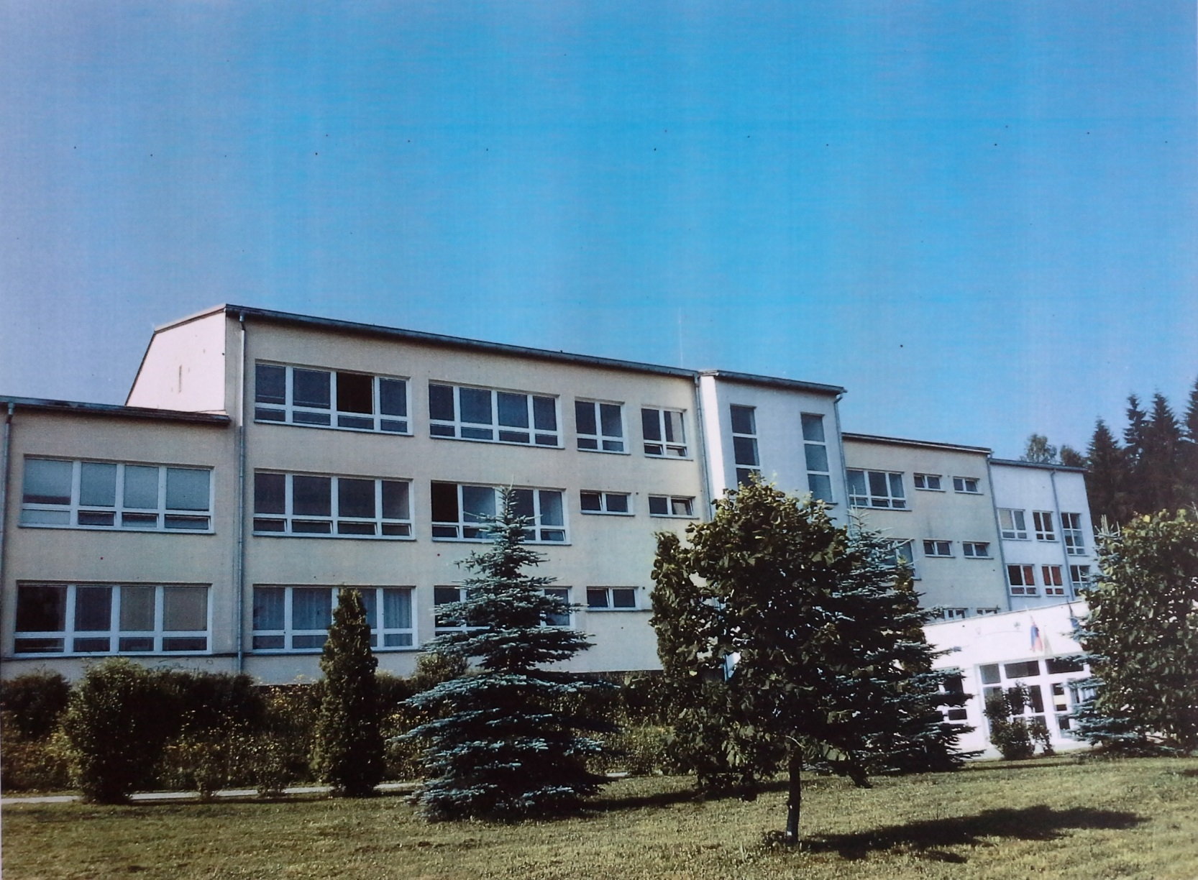
Obchodná akadémia Dušana Metoda Janotu Čadca

Slide 2
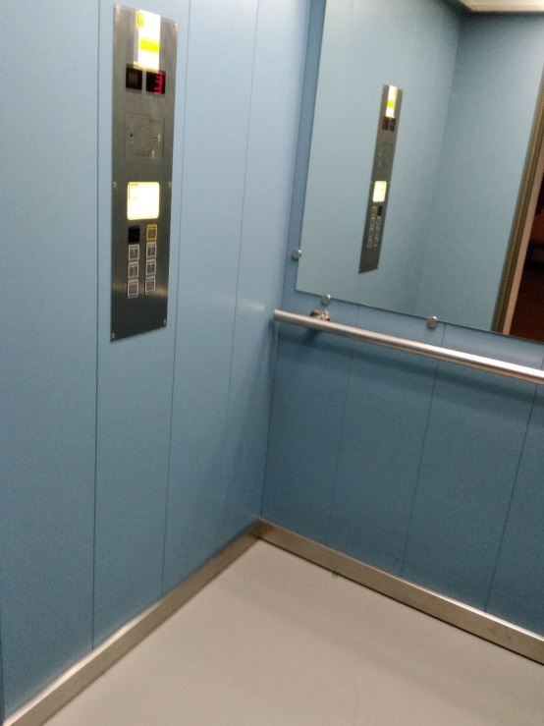
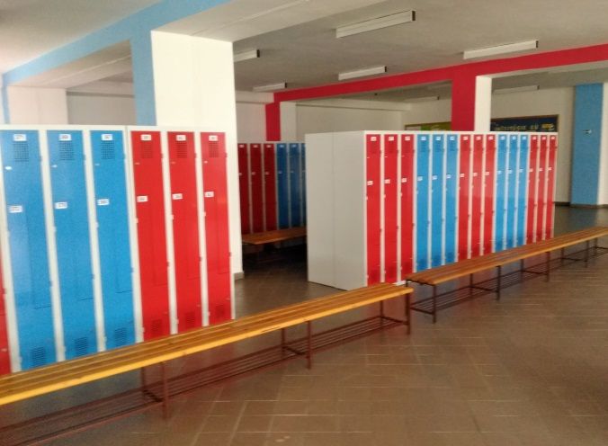
Zameranie a cieľ štúdia
Škola ekonomického a jazykového zamerania
Príprava vzdelaných žiakov pre štúdium na vysokej škole, zručných administratívnych zamestnancov, schopných manažérov, úspešných podnikateľov
Bezbariérová škola
Cvičná škola

Slide 3
Študijné odbory
4–ročný
6317 M obchodná akadémia
v šk. roku 2022/2023 – 46 žiakov
pre žiakov 9. ročníka ZŠ
prijímacie skúšky: SJL a MAT
5-ročný
6317 M 74 obchodná akadémia –bilingválne štúdium (slovensko-anglické)
v šk. roku 2022/2023 – 24 žiakov
pre žiakov 8. a 9. ročníka ZŠ
prijímacie skúšky: ANJ

Slide 4
Doklad o dosiahnutom vzdelaní
vysvedčenie o maturitnej skúške
vysvedčenie o štátnej základnej a odbornej jazykovej skúške (absolventi BŠ)
vysvedčenie o štátnej skúške z písania a spracovania textu na počítači
doložka k vysvedčeniu o absolvovaní cvičnej firmy
rôzne odborné a jazykové certifikáty

Slide 5
Predmety
Všeobecno- vzdelávacie
Slovenský jazyk a literatúra
Cudzie jazyky
(anglický, nemecký)
Matematika
Telesná výchova
Občianska náuka
Odborné
Ekonomika a právo
Účtovníctvo a dane
Tovaroznalectvo
Hospodárska korešpondencia
Cvičenia vo fiktívnej firme
Aplikovaná ekonómia
Aplikovaná informatika

Slide 6
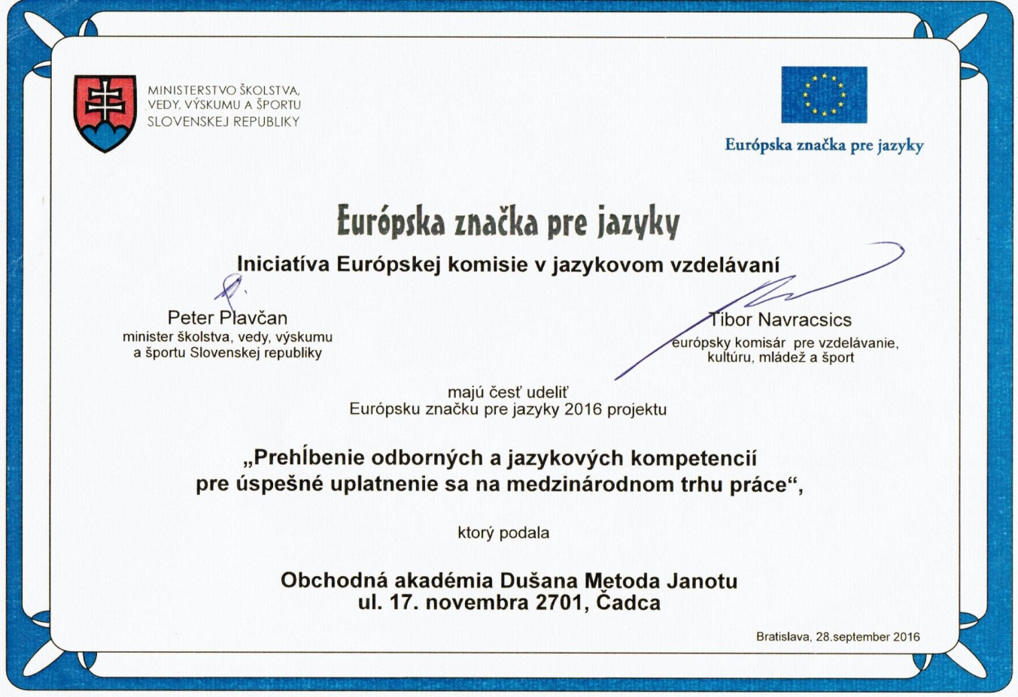
CERTIFIKÁT ZNAČKY KVALITY
Iniciatíva Európskej komisie pre inovatívne jazykové projekty
Inovatívny prístup k výučbe cudzieho jazyka

Slide 7
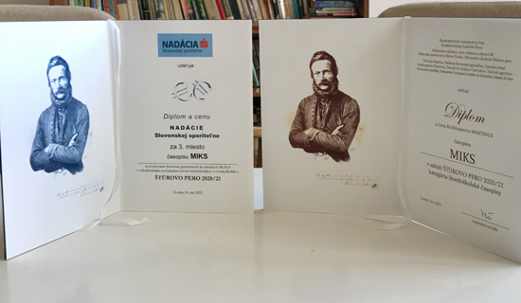
Úspechy školy
Hodnotenie školy INEKO SOŠ – škola s výbornými výsledkami žiakov
Hodnotenie NUCEM: T9 – MS „Dlhodobo nad úrovňou očakávania“
Ocenenie „Olympijská škola roka“
Ocenenie „Štúrovo pero“ – za študentský časopis MIKS
Ocenenie - cena kvality vo vyučovaní cudzích jazykov

Slide 8
Lektori na škole
ASISTENTKA z USA
10-mesačné hosťovanie na našej škole
Fulbrightova komisia /SR – USA/
september 2021
výučba anglického jazyka
LEKTORKA z Nemecka
výučba nemeckého jazyka

Slide 9
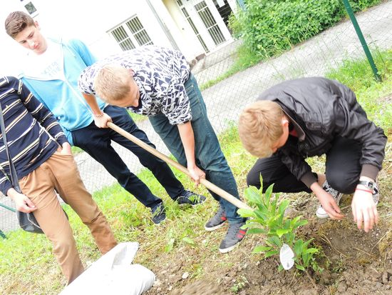
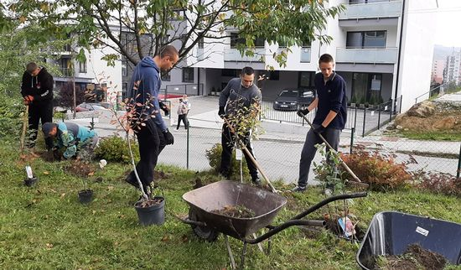
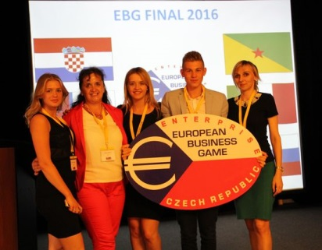
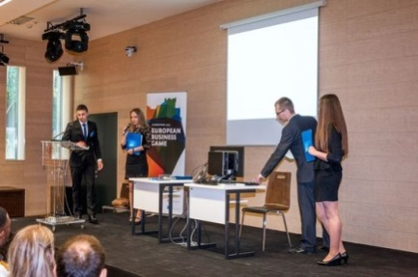
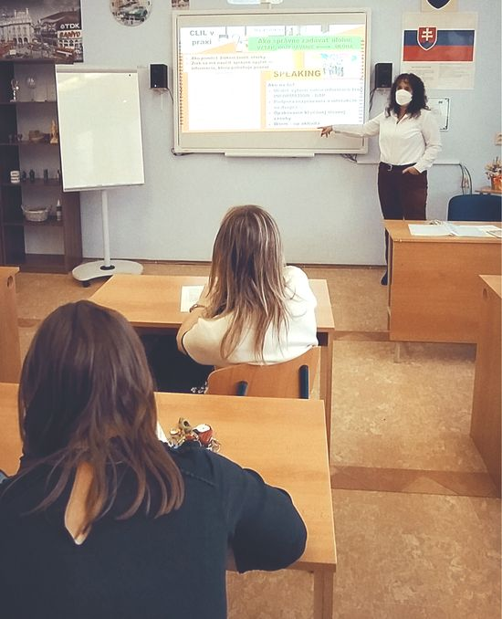
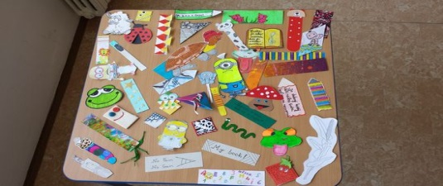
Projektová činnosť
Zelená škola – člen projektu Eco Schools
EEBG – Európska podnikateľská hra
eTwinning – partnerstvo krajín
Záložka do knihy spája slovenské školy
Vráťme knihy do škôl
Vráťme šport do škôl
Projekty ŽŠR
Škola bez tabaku, alkoholu a drog
Enviroprojekty......

Slide 10
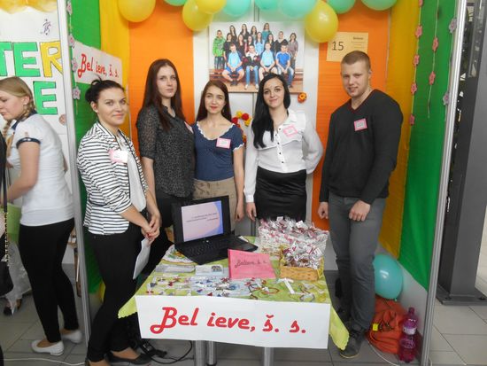
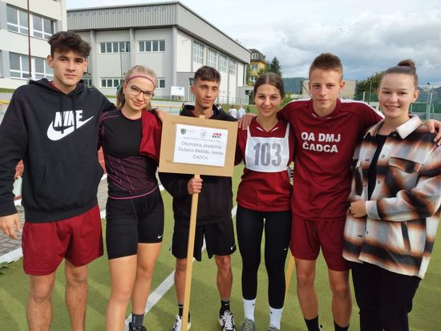
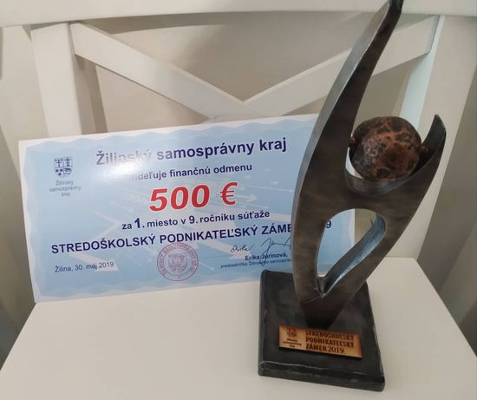
Súťaže
Odborné
Športové
Jazykové
Veľtrh cvičných firiem
Kalokagatia
Jazykové olympiády
Volejbal
SOČ
Angličtinár roka
Florbal
Mladý účtovník
Bedminton
Basketbal

Slide 11
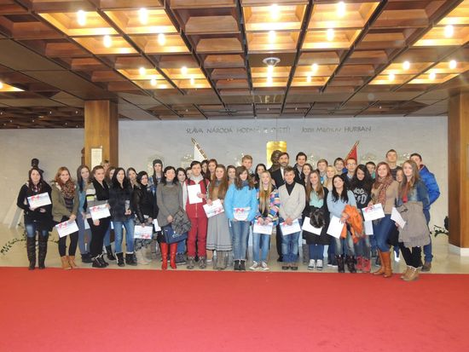
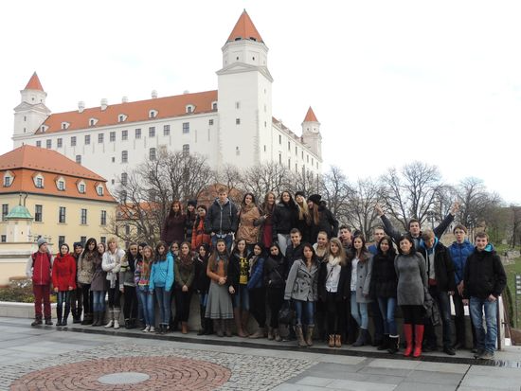
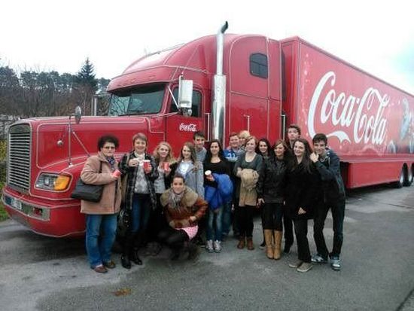
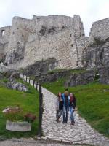
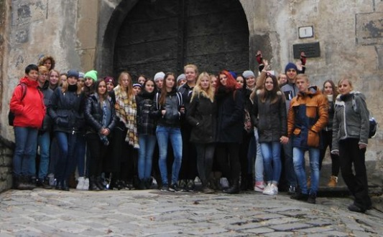
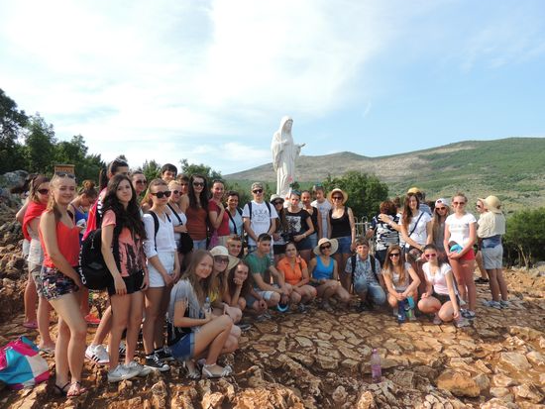
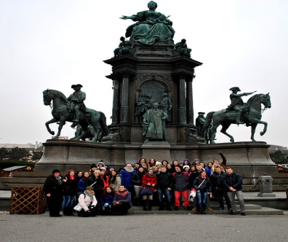
Exkurzie
Literárne
NR SR Bratislava
Okrasa Čadca
Dejepisné
Oswienčim
Exkurzie do rôznych výrobných podnikov
Odborné
Mincovňa Kremnica
Jazykovo-
poznávacie
Kysucké pekárne Čadca
Orava
Praha
Vianočná Viedeň
Anglicko - Škótsko

Slide 12
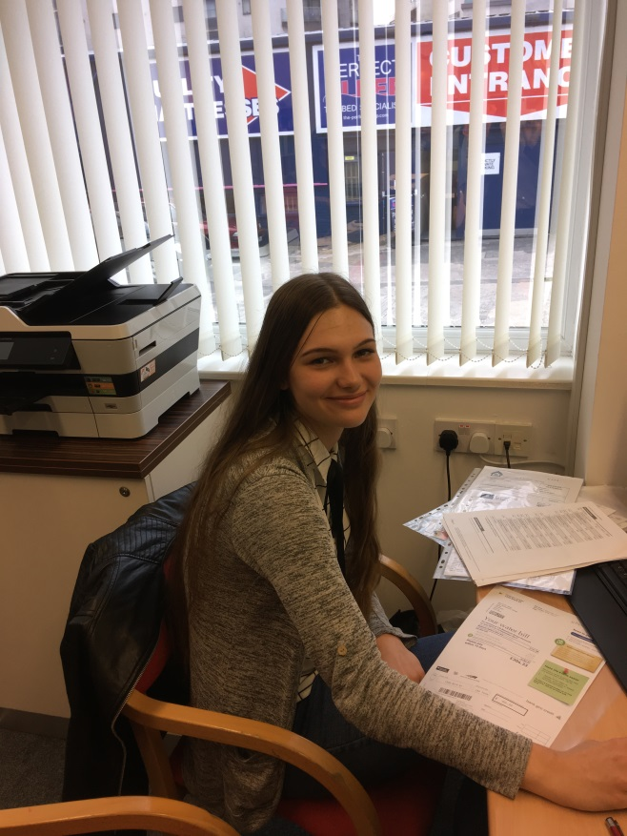
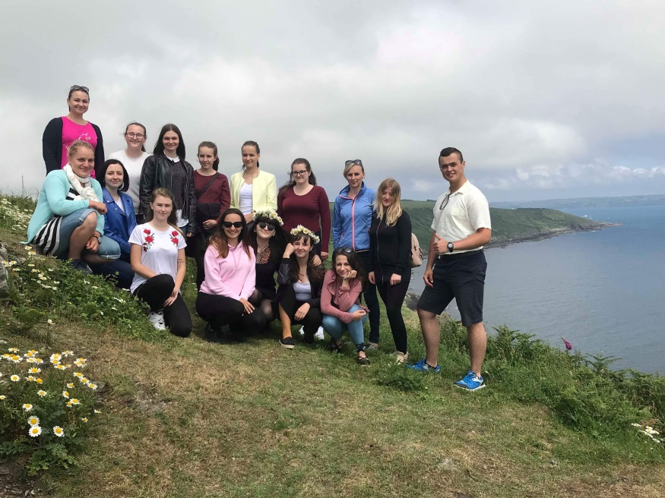
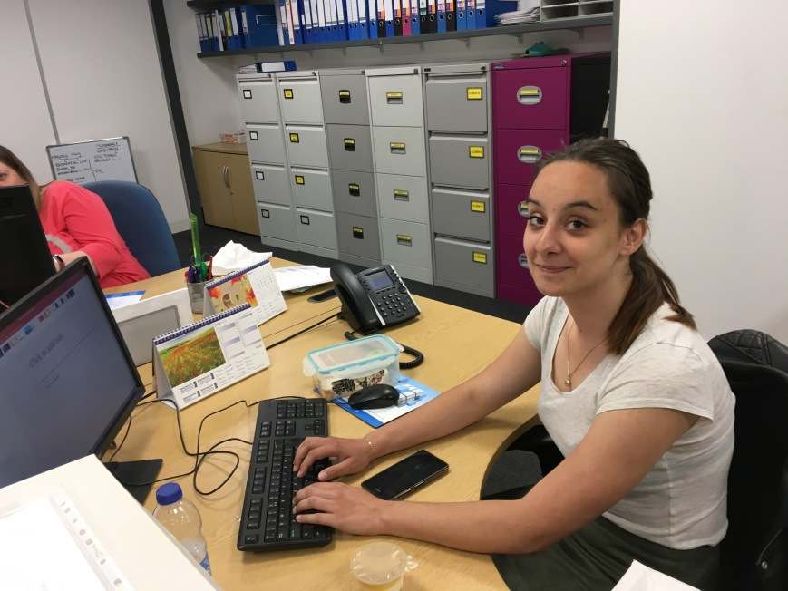
Zahraničné stáže žiakov

Slide 13
Týždeň s lektormi z Veľkej Británie (Talk - Talk)

Slide 14
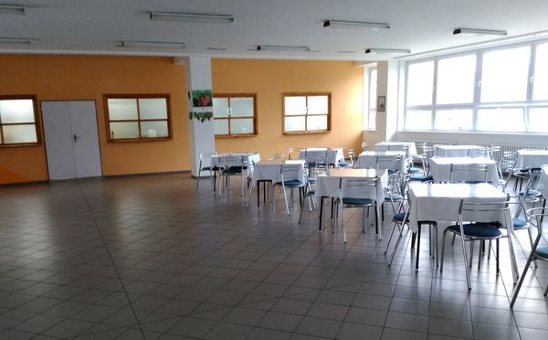
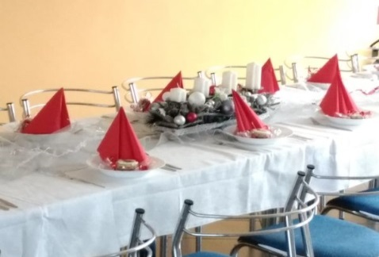
Stravovanie v ŠJ
stravný lístok –1,71€
elektronická platba i objednávanie obedov

Slide 15
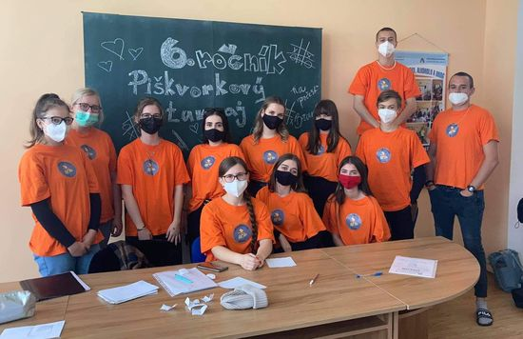
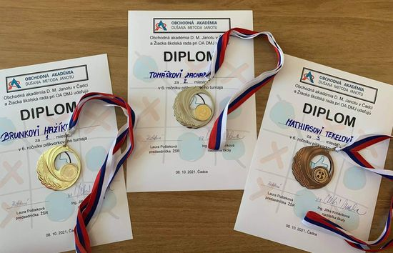
Žiacka školská rada

Slide 16
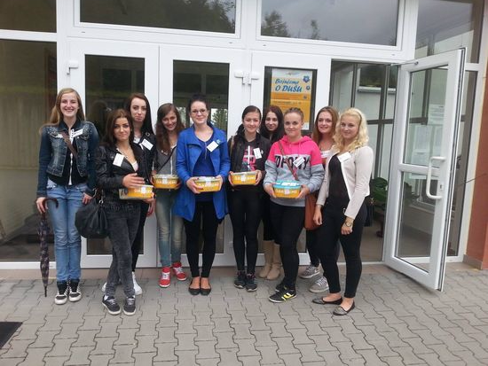
Charitatívne aktivity
Deň nezábudiek

Slide 17
Ukončenie štúdia - stužková

Slide 18
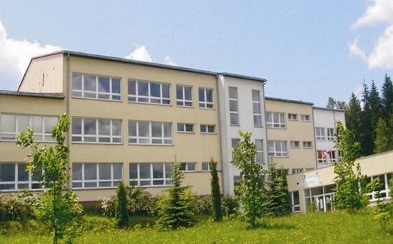
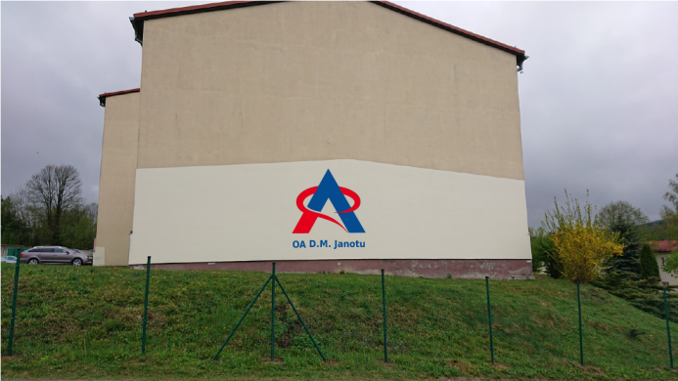
Ďakujeme za pozornosť
Kontakt:
Tel.: 041/433 21 03, 041/433 21 06
E-mail: jkonarikova@oadmj.sk
www.oadmj.sk
Instagram: obchodna.akademia.dmj.cadca

